Slide 1


Обговорення проекту Інвестиційної програми
на 2019 рік - УКБ

Slide 2



287,4 млн грн
ПрАТ “АК “Київводоканал”
Загальна сума Інвестиційної програми
на 2019 рік
Водопостачання
Водовідведення
122,5 млн грн
164,9 млн грн

Slide 3
ПрАТ “АК “Київводоканал”
Напрямок «Капітальне будівництво»
Будівельні роботи:
20,9 млн грн – реконструкція двох вузлів знезараження
на насосних водопровідних станціях;
8,9 млн грн – початок реконструкції одного резервуару чистої води;
15,8 млн грн – реконструкція розподільчого пристрою КНС «Оболонь»;
51,2 млн грн– реконструкція шести каналізаційних колекторів;
9,3 млн грн – реконструкція віадука;
13,7 млн грн – будівництво перемички камери переключення ГМКК.

Slide 4
ПрАТ “АК “Київводоканал”
Проект розвитку міської інфраструктури-2
(позика Світового банку):
18,8 млн грн - погашення основної суми запозичень по субкредитному договору.
Очікуваний обсяг надходження позичкових коштів у 2019 році:
14,3 млн грн - реконструкція І-го підйому ДВС;
6,9 млн грн - модернізація підвищувальних насосних станцій.
Проектні роботи:
2,5 млн грн - реконструкція каналізаційного колектору;
1,8 млн грн - реконструкція ДнВС та ДВС з впровадженням технології очистки промивних вод.

Slide 5
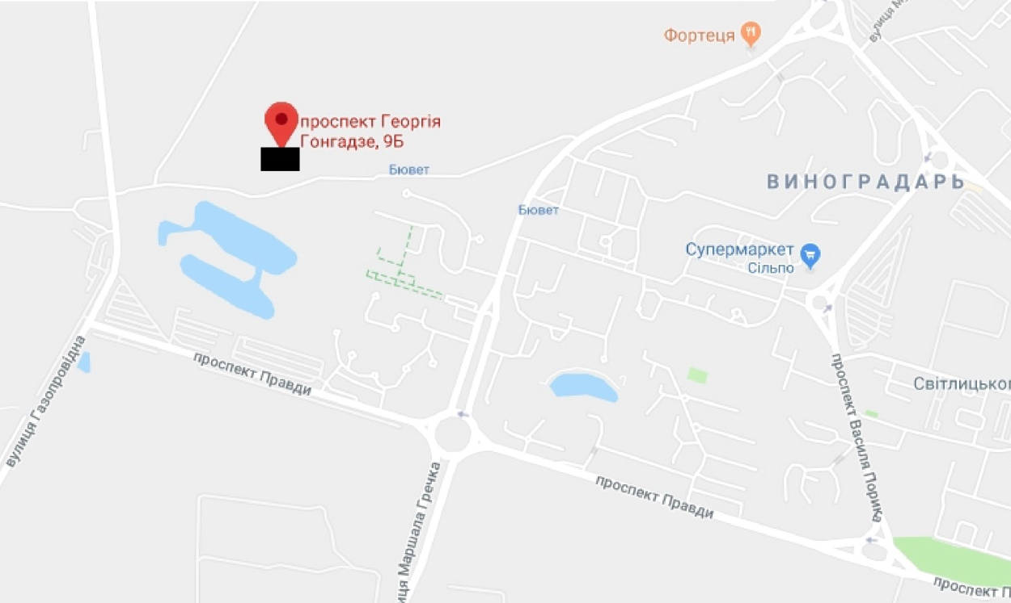
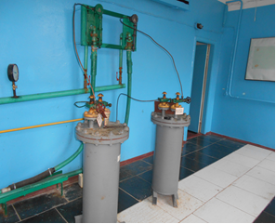
ПрАТ “АК “Київводоканал”
Реконструкція вузла знезараження на насосній водопровідній станції «Виноградар-І» по просп. Г. Гонгадзе, 9-б
в Подільському районі м. Києва
13,3 млн грн - фінансовий план на 2019

Slide 6
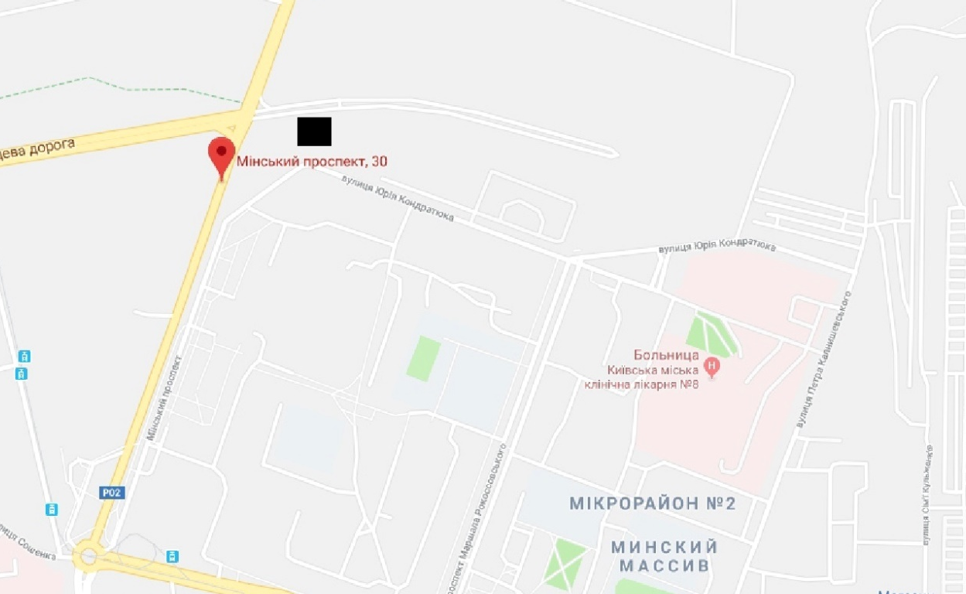
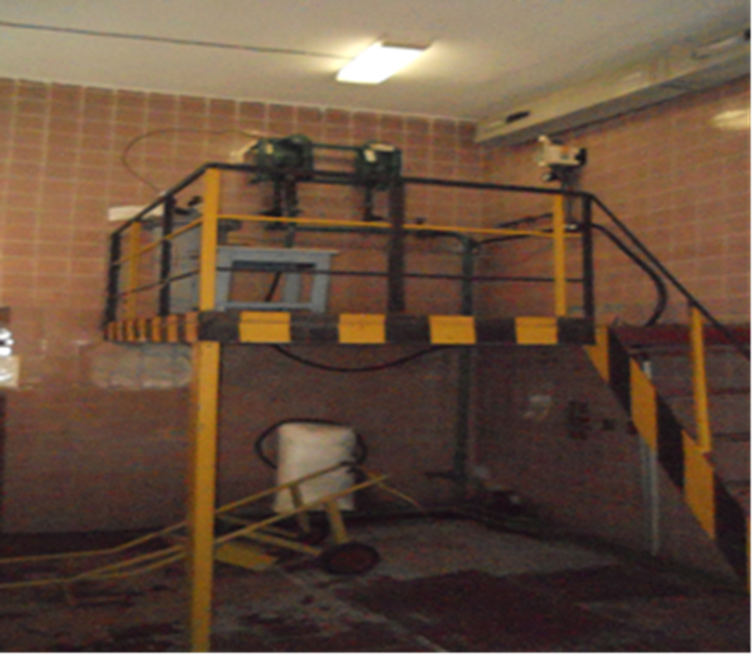
ПрАТ “АК “Київводоканал”
Реконструкція вузла знезараження на насосній водопровідній станції «Мінська» по вул. Мінське шосе, 30
в Оболонському районі м. Києва
7,7 млн грн - фінансовий план на 2019

Slide 7
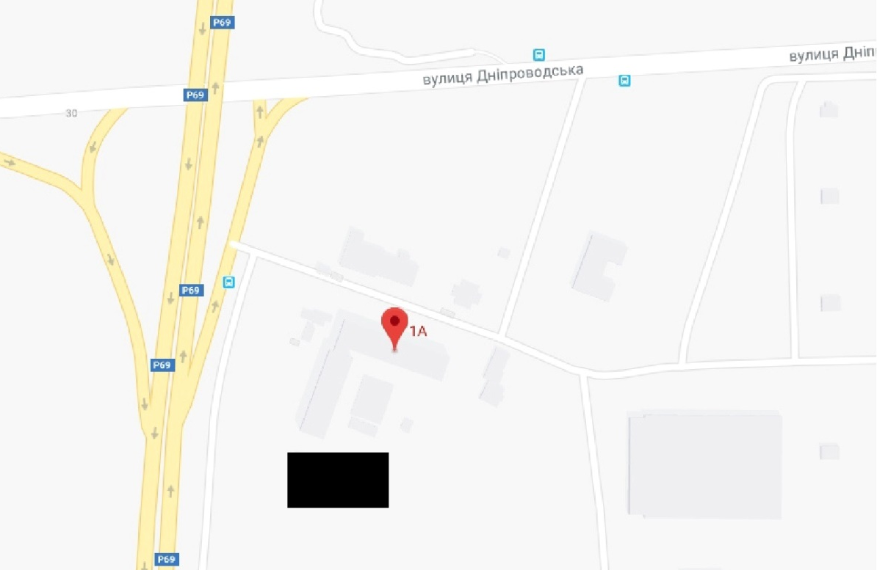
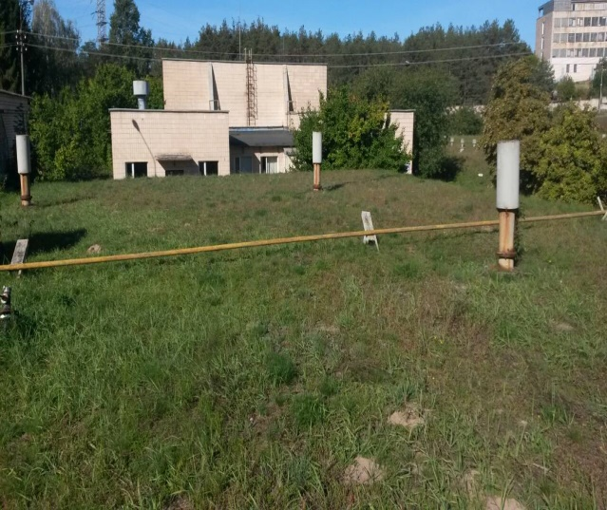
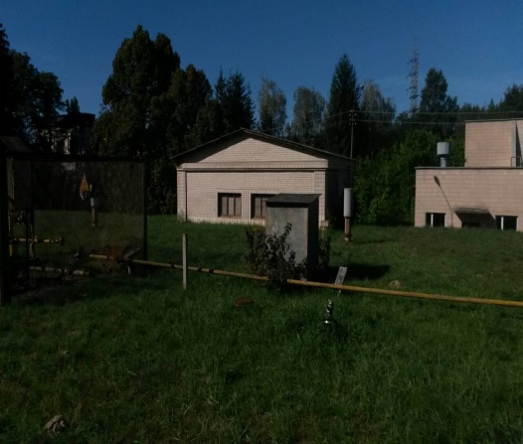
ПрАТ “АК “Київводоканал”
Реконструкція резервуару чистої води насосної станції «НВС-ІІ»
по вул. Дніпроводська, 1-а
в Оболонському районі м. Києва. Коригування
8,9 млн грн - фінансовий план на 2019

Slide 8
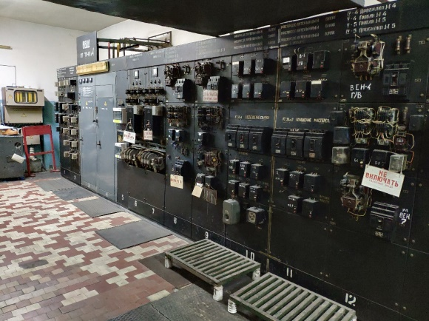
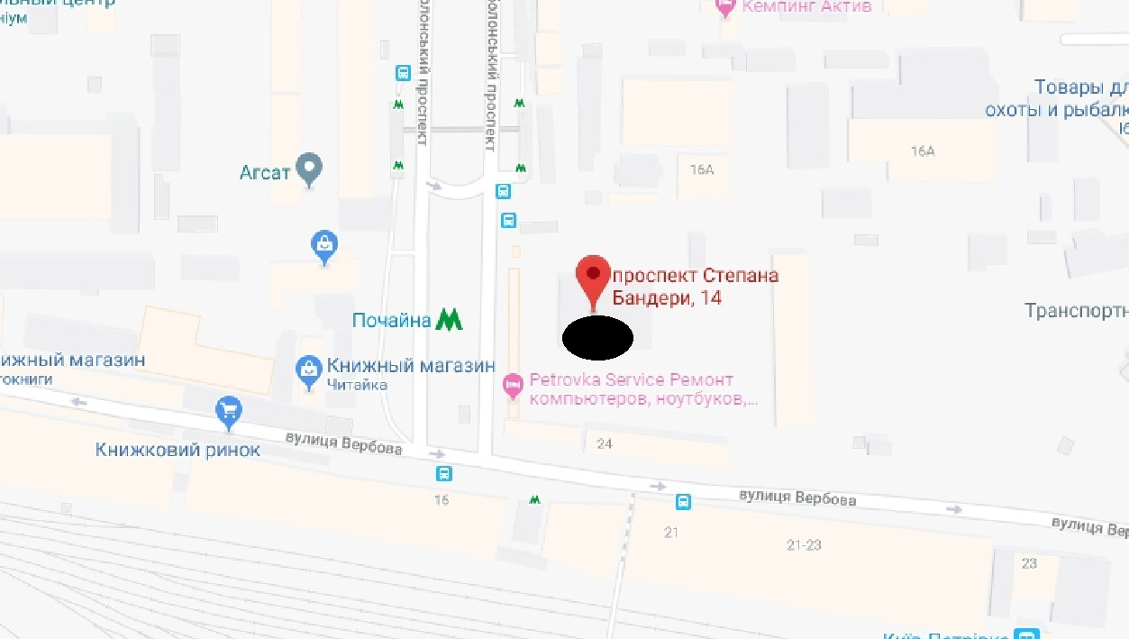
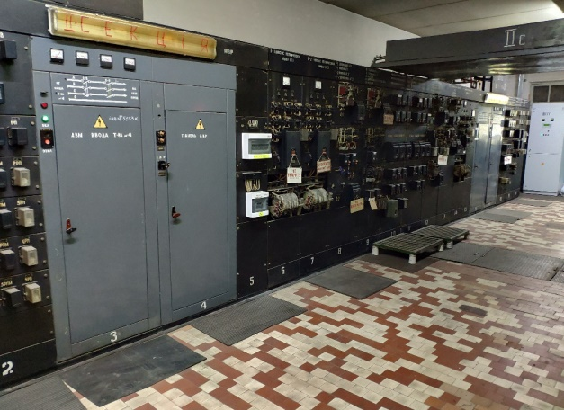
ПрАТ “АК “Київводоканал”
Реконструкція РУ-0,4кВ РП-252 КНС «Оболонь»
15,8 млн грн - фінансовий план на 2019

Slide 9
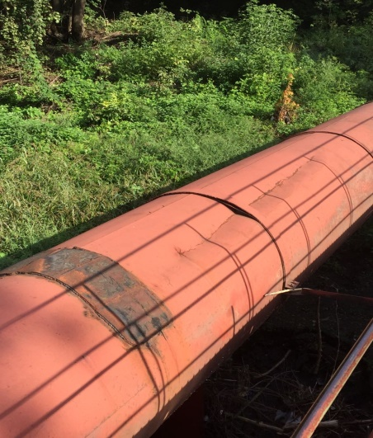
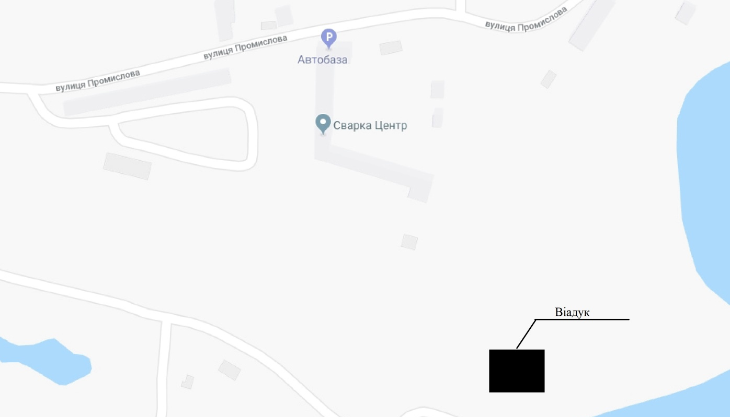
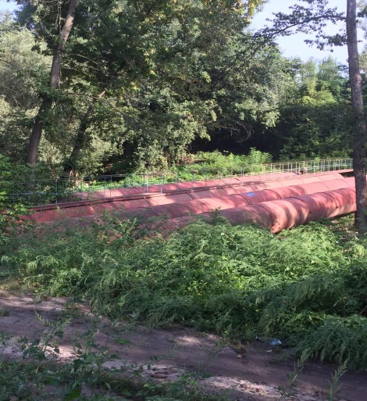
ПрАТ “АК “Київводоканал”
Реконструкція віадука (4 нитки сталевого трубопроводу
Ду 1400 мм) через річку Либідь між КК 11 та КК 11а БСА
по вул. Промисловій, 7/5 у Голосіївському районі м. Києва
9,3 млн грн - фінансовий план на 2019

Slide 10
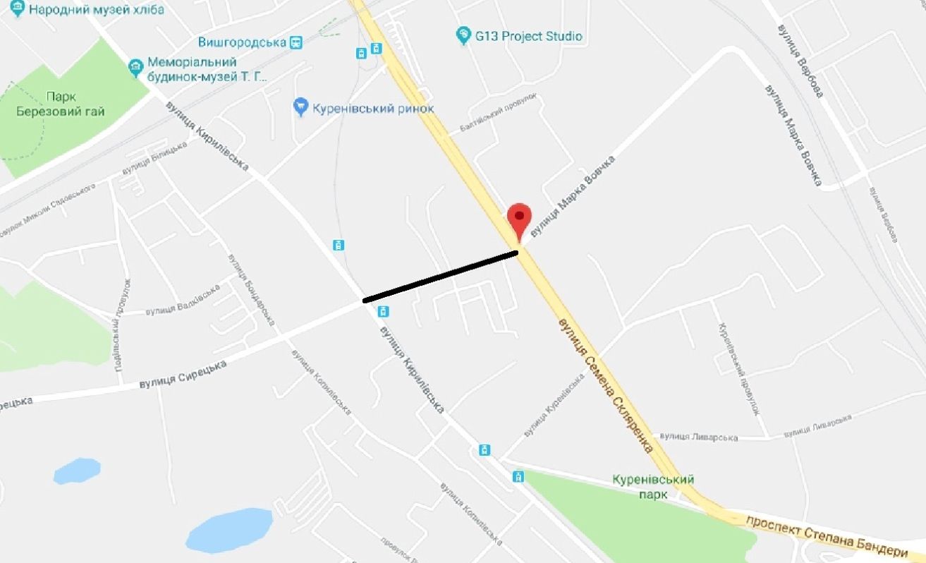
ПрАТ “АК “Київводоканал”
Реконструкція ділянки Сирецького самопливного каналізаційного колектора від вул. Кирилівської до вул. С. Скляренка
в Подільському районі м. Києва
5,9 млн грн - фінансовий план на 2019

Slide 11
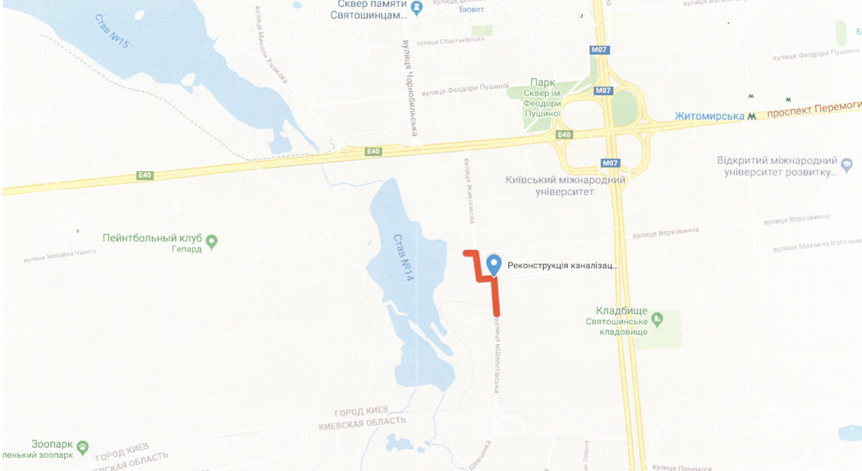
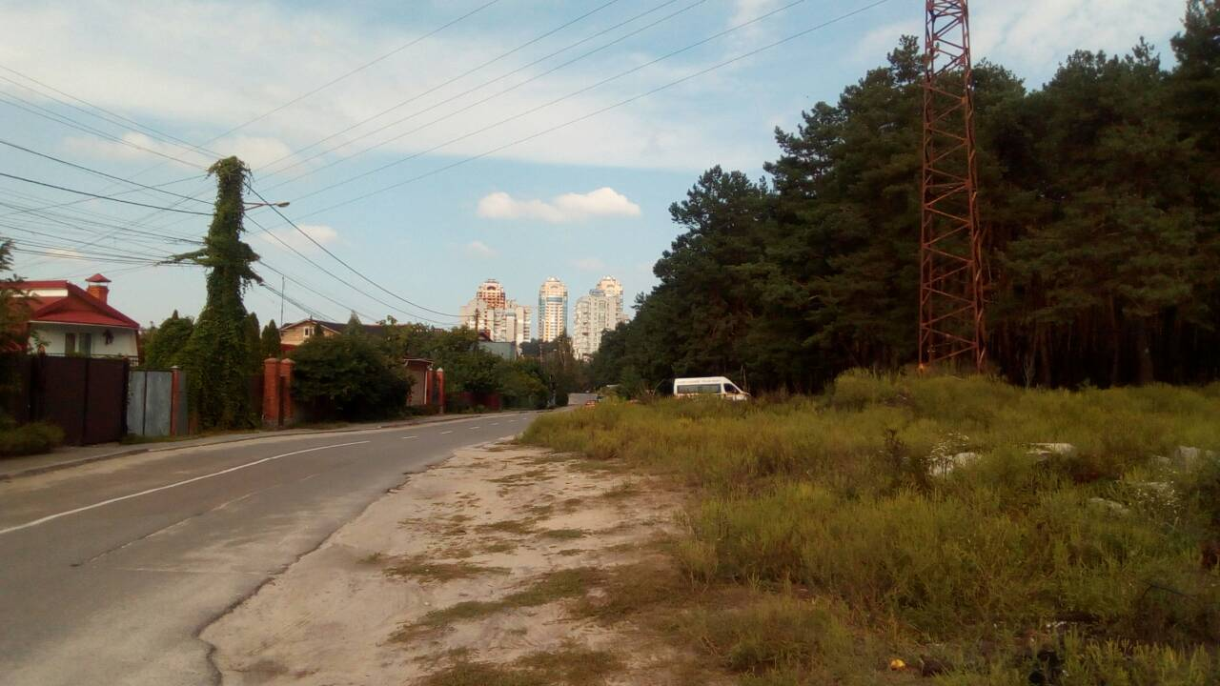
ПрАТ “АК “Київводоканал”
Реконструкція каналізаційного колектора Д=750 мм
по вул. Шевченко у Києво-Святошинському районі
12,0 млн грн - фінансовий план на 2019

Slide 12
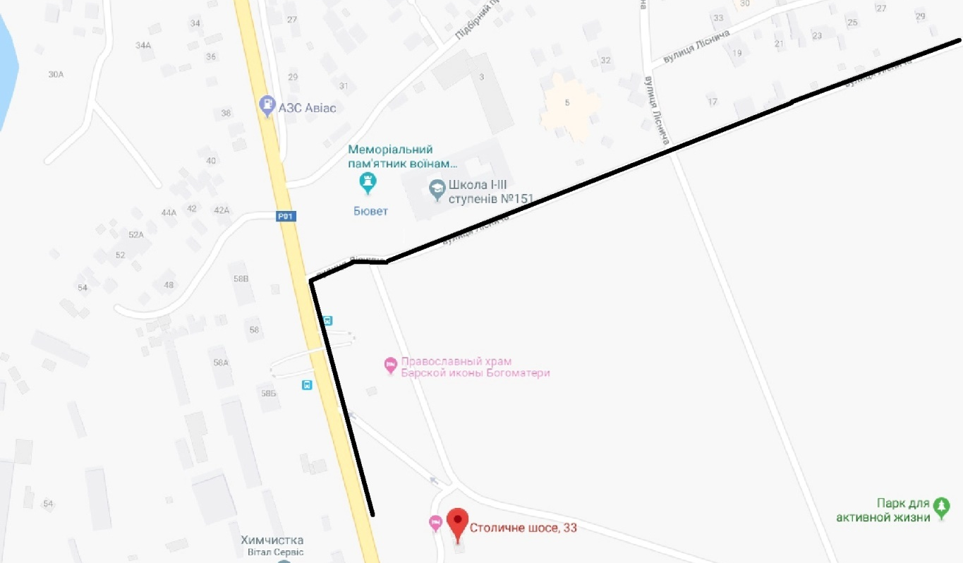
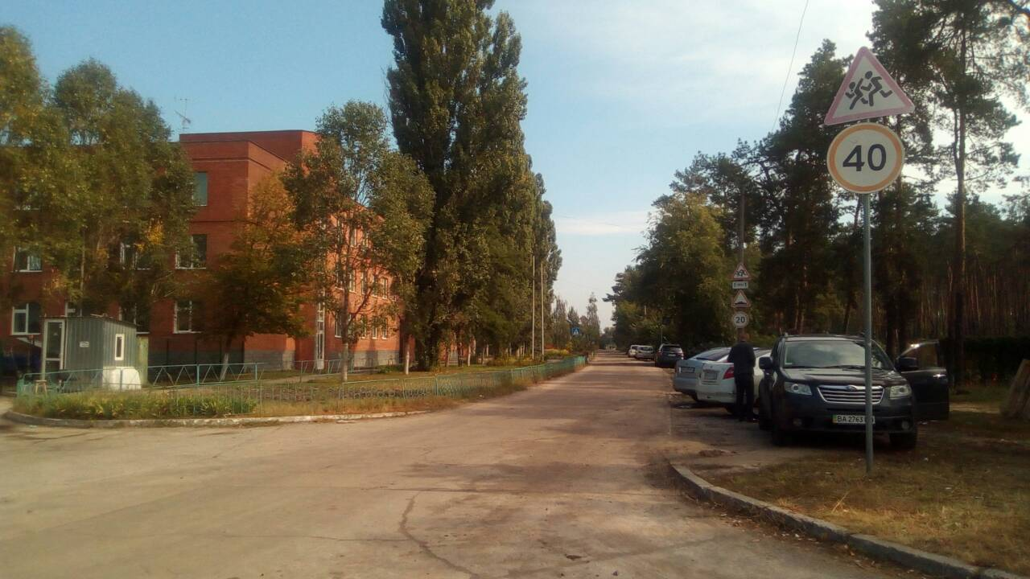
ПрАТ “АК “Київводоканал”
Реконструкція ділянки каналізаційного колектора
Д=600 мм від Столичного шосе, 33 до вул. Підбірна, 17
в Голосіївському районі м. Києва
12,8 млн грн - фінансовий план на 2019

Slide 13
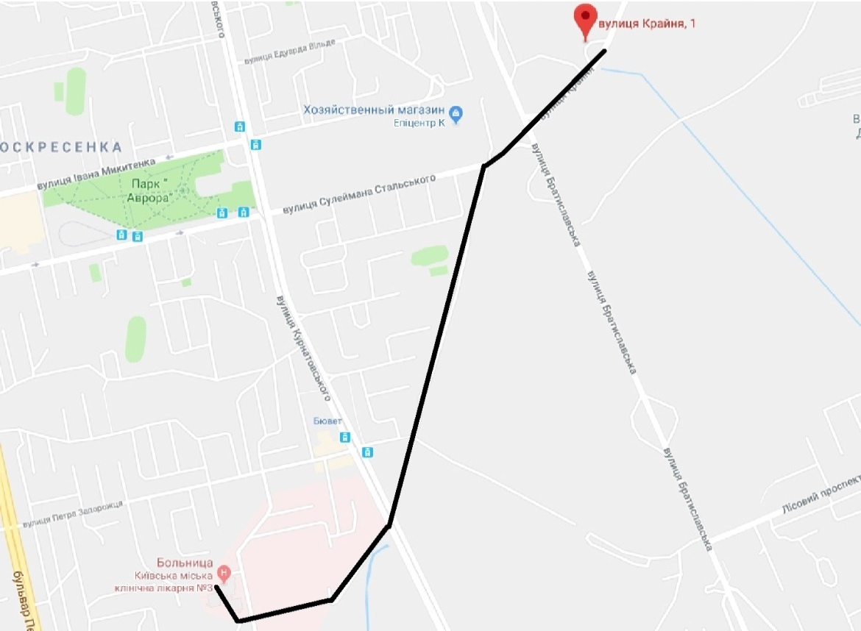
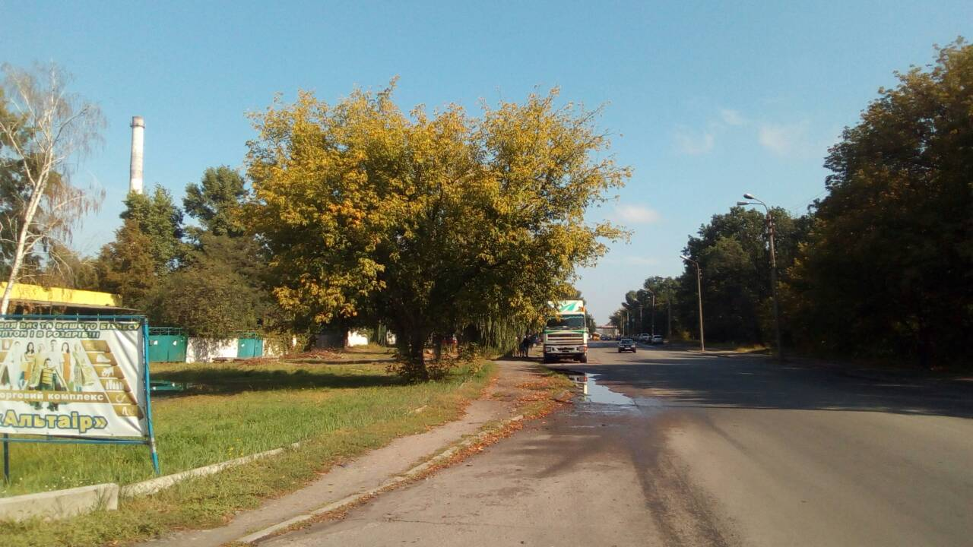
ПрАТ “АК “Київводоканал”
Реконструкція ділянки каналізаційного колектора Д=500-800 мм
від вул. Крайня, 1 до вул. П. Запорожця, 26
в Деснянському районі м. Києва
11 млн грн - фінансовий план на 2019

Slide 14
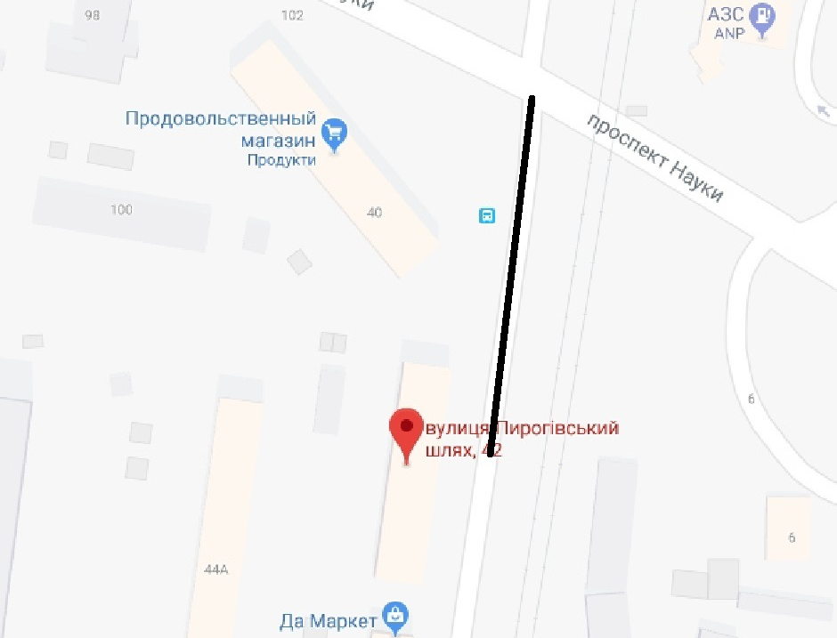
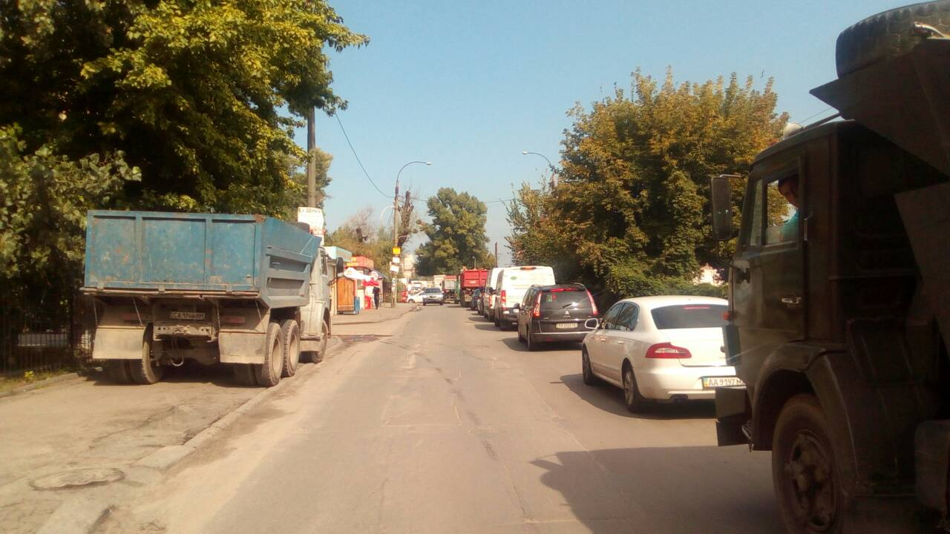
ПрАТ “АК “Київводоканал”
Реконструкція ділянки каналізаційного колектора Д=600 мм
від вул. Пирогівський шлях, 42 до проспекту Науки
у Голосіївському районі м. Києва
9,5 млн грн - фінансовий план на 2019

Slide 15
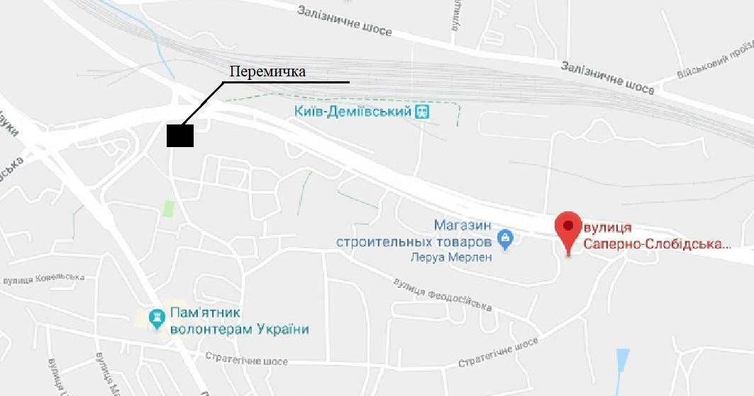
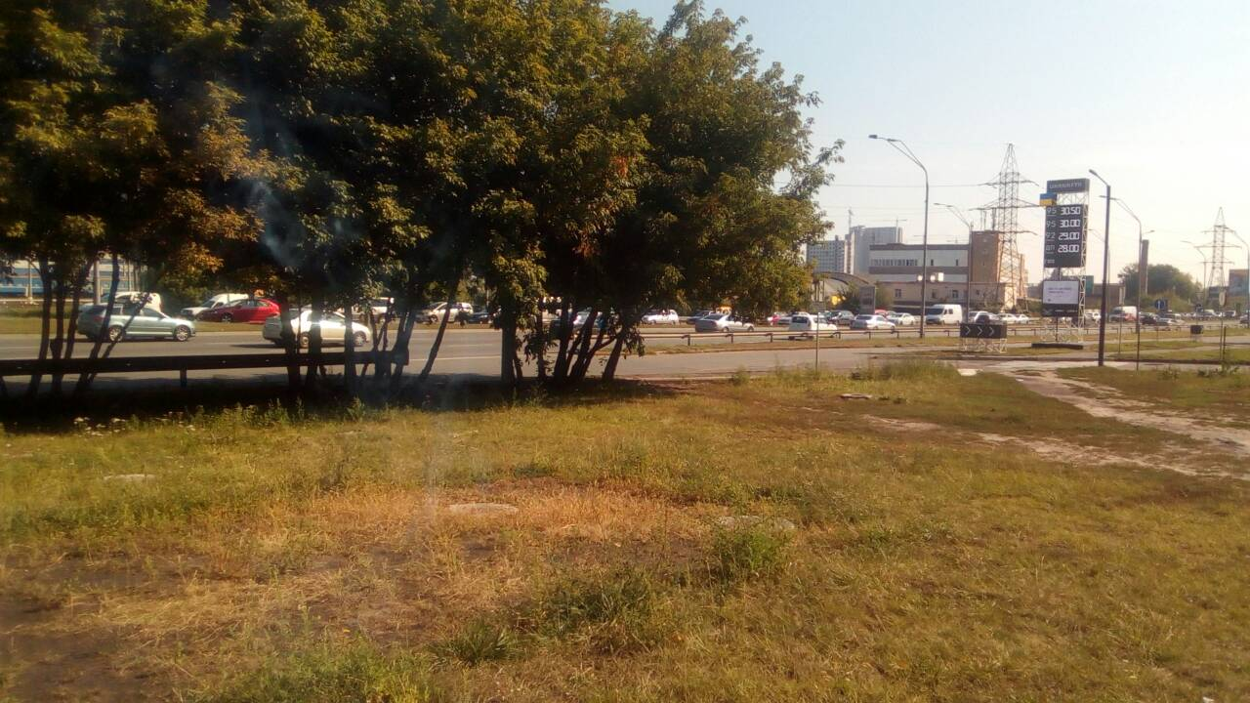
ПрАТ “АК “Київводоканал”
Будівництво перемички та камери переключення Головного міського колектора в Розвантажувальний колектор в районі камери решіток
по вул. Саперно-Слобідській у Голосіївському районі м. Києва
13,7 млн грн - фінансовий план на 2019

Slide 16

ПрАТ “АК “Київводоканал”
Погашення основної суми запозичень згідно з субкредитним договором
від 04.12.2014 № 13010-05/128 (Угода про позику «Другий проект розвитку
міської інфраструктури» від 26.05.2014 № 8391-UA)
18,8 млн грн - фінансовий план на 2019 (виробничі інвестиції з прибутку)

Slide 17
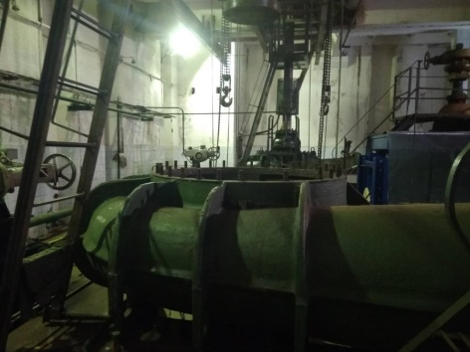

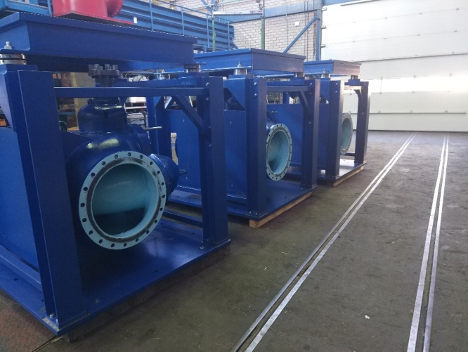
ПрАТ “АК “Київводоканал”
Реконструкція насосних станцій І-го підйому Дніпровської водопровідної станції з впровадженням енергозберігаючого обладнання
та частотного регулювання з водозабірними спорудами
14,3 млн грн - фінансовий план на 2019
Існуючий стан
Встановлено сучасне
енергоефективне
європейське обладнання

Slide 18
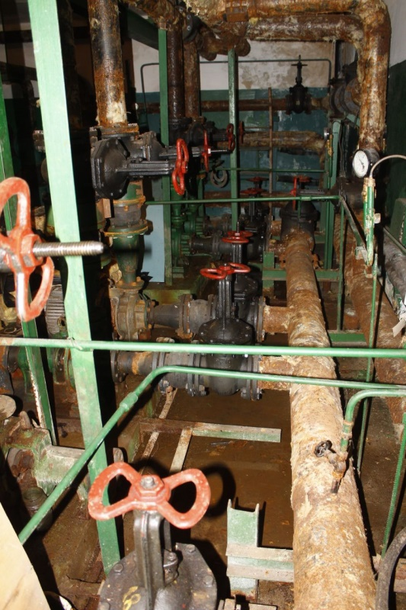
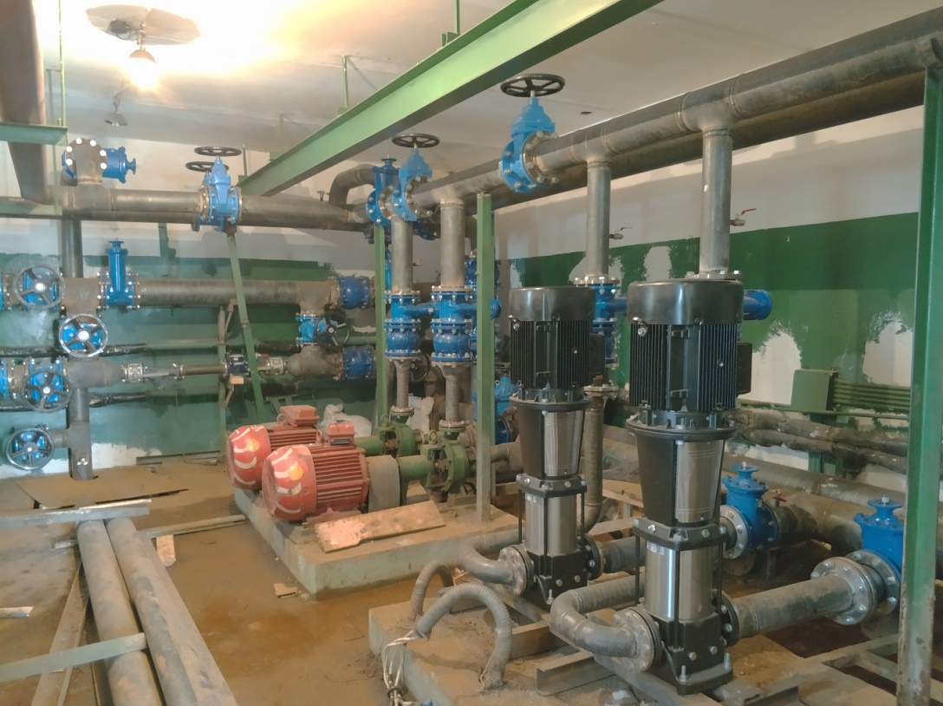
ПрАТ “АК “Київводоканал”
Модернізація підвищувальних станцій з установкою енергоефективного насосного обладнання з частотним регулюванням
6,9 млн грн - фінансовий план на 2019
До реконструкції
В процесі реконструкції

Slide 19
ПрАТ “АК “Київводоканал”
Заходи проектування:
0,9 млн грн – реконструкція Деснянської водопровідної станції
з впровадженням технології очистки промивних вод,
за адресою просп. А. Навої, у Дніпровському районі міста Києва;
0,9 млн грн – реконструкція Дніпровської водопровідної станції
з впровадженням технології очистки промивних вод,
за адресою вул. Дніпроводська, 1а в Оболонському районі міста Києва;
2,5 млн грн – реконструкція Ново-Мишоловського каналізаційного колектору у Голосіївському районі м. Києва.

